Slide 1


3조
~5월1일 진행상황
3조

Slide 2

Git
SorceTree -> GitKraken GUI툴 변경
> SSH키를 처음 등록 시 가져오지 않고
내장 SSH키를 사용
> 윈도우, 맥에서 동시에 사용 가능
> sorceTree에 비해 갱신속도가 빠름
> Drag & Drop 을 통한
Merge & Rebase가 가능

Slide 3
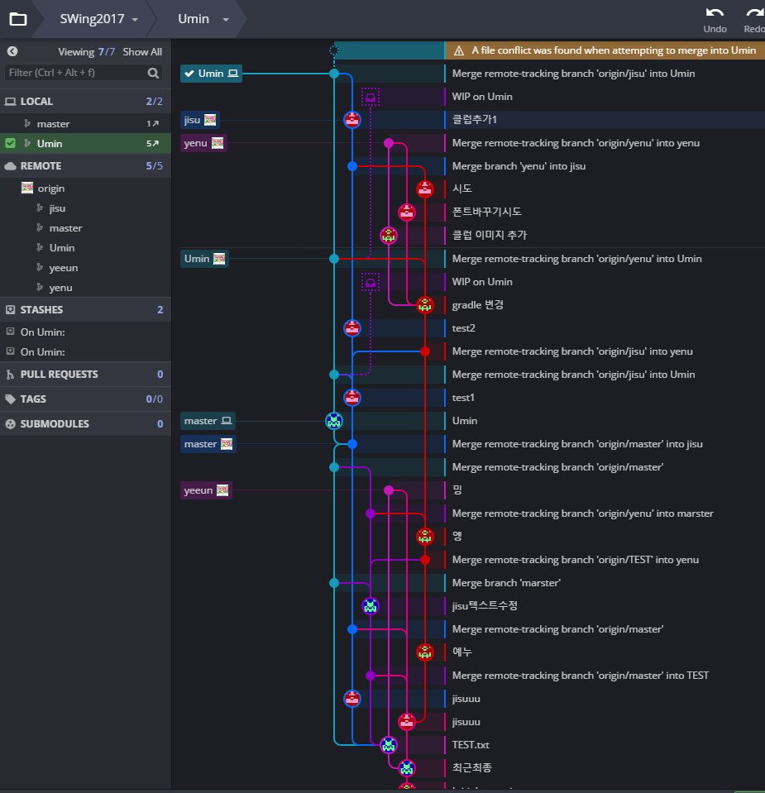
Git
05.01 현재까지의 진행상황

Slide 4





추가사항
연습 실행 시
클럽 선택 화면 추가

Slide 5
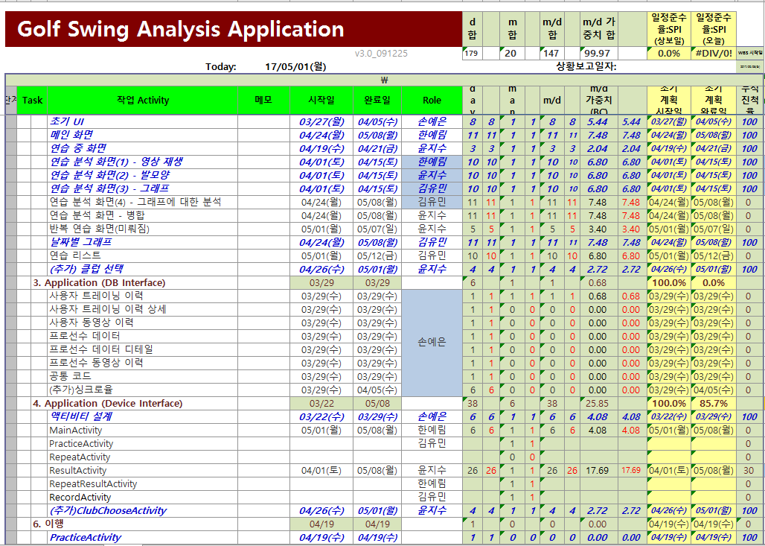
WBS
05.01 현재까지의 진행상황

Slide 6
WBS
예정사항
05.01 현재까지의 진행상황
> 임의 데이터 생성과 비교 알고리즘 구현

Slide 7
감사합니다 :)

